Slide 1
計算機システムII Arduino プログラミング入門

Slide 2
I. 準備をととのえる

Slide 3
１．Arduino のプロジェクト作成手順
プログラムを書く
コンパイル、リンク
機械語ファイルの書き込み
マイコンのリセット、実行
電子回路を決める
部品をそろえ、組み立てる
マイコンと接続

Slide 4

ＰＣのソフトウェアを確認
Arduino IDE ソフトウェアを「開く」．
空の、または前回編集していたスケッチ（プログラム）が開く．
メニュー「ツール（Tools ）」→「ボード（Board）」に自分のボードのモデルが表示され、選択（チェック）されている
Arduino UNO、Arduino Duemilanove 328 など
ボードを接続すると、 「ツール（Tools）」→「シリアルポート（Serial Ports）」のリストに自分のボードのシリアルポートが追加される
Windows なら COM??．

Slide 5
Arduino ボードの接続テスト
ＵＳＢケーブルでＰＣと接続
ボードの電源がＯＮになり Power On ＬＥＤが点灯
プログラムが書き込まれている場合、動作がはじまる（ＬＥＤの点滅など）．
Arduino IDE でシリアルポートを確かめる
シリアルポートのリストに新しいＣＯＭポートが出現
COM??かは決まっていない． 接続後メニューにあらわれる番号をおぼえておく

Slide 6
接続、スケッチ作成、アップロード
メニューのシリアルポートのリストから ボードのＣＯＭポートを選ぶ．
チェックが入る
スケッチを書く／開く
Filesファイル > Examples スケッチの例> 01. Basics > Blink を開いてみる
メニューの File > Upload または Upload ボタンで、プログラムをボードに書き込む．
コンパイル完了メッセージの後、ボードの送受信ＬＥＤが点滅．その後、ゆっくりユーザーＬＥＤが点滅

Slide 7
２．すこしずつ、いろいろ変更してみる
Blink のプログラムを変更してみる
loop() の中の delay(1000); （２カ所）の数値 1000 をそれぞれ変更すると、どうなるか．
点滅が見えなくなくなるまで、高速に点滅させみる．明るさを調整してみる．
回路を変更してみる
別のピンにＬＥＤをつないで増やしてみる
ＬＥＤのかわりに圧電（ピエゾ）スピーカを接続してみる

Slide 8
II. 入出力と プログラミング

Slide 9
３．ＬＥＤ（発光ダイオード）とデジタル出力
正論理（HIGHで点灯）
負論理（LOWで点灯）
5V
DIGITAL 9
３３０Ω 〜1kΩ
どちらが先 でも可
GND
DIGITAL 9

Slide 10
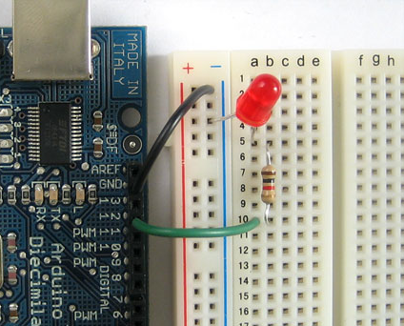
ブレッドボードでのＬＥＤの配線
5V
GND
DIGITAL12
３３０Ω 〜1kΩ
GND
http://www.ladyada.net/learn/arduino/lesson3.html

Slide 11
デジタル出力のスケッチ（プログラミング）
void setup() { pinMode(9, OUTPUT);
}
void loop() {
...
digitalWrite(9, HIGH);
...
digitalWrite(9, LOW);
....
}
DIGITAL 9

Slide 12
演習課題 II-1
〔踏切シグナル〕 ＬＥＤ 二つをデジタルピン１０ と １１に接続する回路を作り、交互に点灯（0.5秒程度）するスケッチを書きなさい．

Slide 13
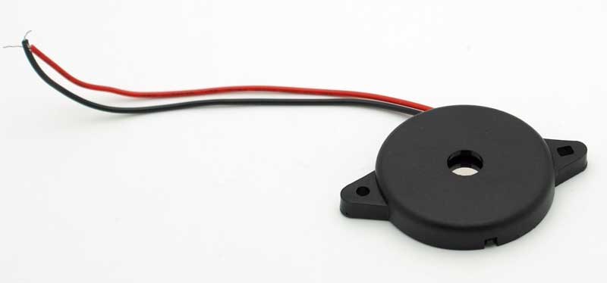
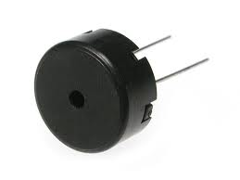
ピエゾスピーカの接続
DIGITAL ??
pinMode(9, OUTPUT);
tone(9, 1500, 500);
/* ピン9 に 1500Hz を 500 ミリ秒出力）
+
-

Slide 14
まとめ： デジタル出力１ビットでできること
スイッチＯＮ／ＯＦＦ
電飾の点滅、映像の描画
赤外線リモコンなど、信号の送信
パルス幅変調･･･明るさ調整、モーター回転数（力）の制御、サーボモーター（位置）制御
音の発生：ブザー、電子音（矩形波）

Slide 15
４．シリアルポートでの文字入出力
ＰＣと文字通信する
Files ファイル> Examplesスケッチの例 > 04.Communication> ASCII Table を開く
プログラムを Upload マイコンボードに書き込む
Terminal シリアルモニタボタンをクリックして ウィンドウを開く
ウィンドウ右下のＰＣ側通信速度（ボーレート）を確認． マイコン側と速度が違うと文字化けする

Slide 16
プログラムでの使い方
setup() で通信速度セット
ボーレートはシリアルモニタのメニューを参考に選ぶ
begin( ) 後はいつでも利用可能
変数･･･ char, char の文字列配列, int, long, float. 整数の場合，BIN (二進)，HEX （十六進） など基数を指定できる
void setup() {
Serial.begin(9600);
...
}
Serial.print(変数); /* 改行なし */
Serial.println(変数); /* 改行あり */

Slide 17
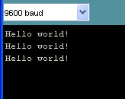
シリアルポートを使ったプログラム
シリアルモニタに Hello world! と出力するプログラムを書いてみる
Serial.println(“Hello world!”);
受信の手順をサンプルでみてみる
MorseTransmitter ･･･受け取った文字のモールス信号を光と音で発信

Slide 18
演習課題 III-1
〔２進／１６進計算機〕 二つの int 型変数に異なる整数値を１０進数で代入し、それぞれの２進数表現（BIN）と１６進数表現（HEX）をシリアルモニタで確認しなさい．
上記の二つの値のビットごとの AND（&）、OR（|）、XOR（^） を求めて表示させ、結果を確認しなさい．

Slide 19
６．スイッチとデジタル入力
プルアップ： 押すと LOW、 はなすと HIGH
プルダウン： 押すと HIGH、 はなすと LOW
+5V
+5V
10kΩ〜
DIGITAL IN
DIGITAL IN
GND
GND

Slide 20
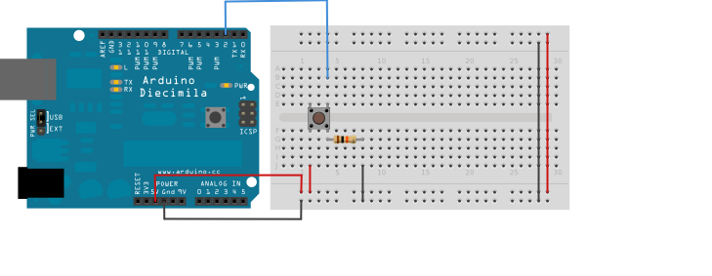
ブレッドボードでのスイッチの配線： プルダウン型
+5V
DIGITAL IN
GND

Slide 21
演習課題 III-2
スイッチを押してから、１０秒間だけＬＥＤが点滅するスケッチを書きなさい． 時間経過を知るには、millis() 関数を使いなさい．

Slide 22
６．アナログ入力の使い方
アナログ入力ピン Analog Input 0 〜 5 から電圧を整数値 0 〜 1023 として読み取れる
A/D コンバータで変換、１ミリ秒間隔程度で
入力できる電圧は 0 V (= GND) から 5 V (=電源電圧) まで
ピンモードの設定などは不要．
例） value = analogRead(0);

Slide 23
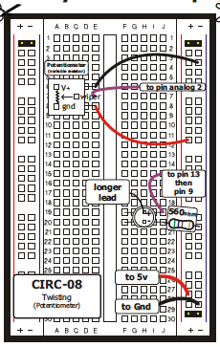
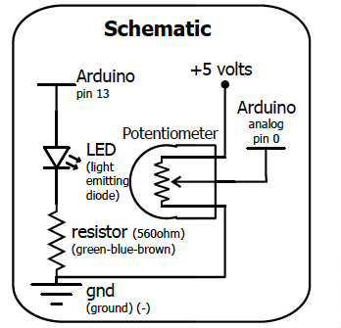
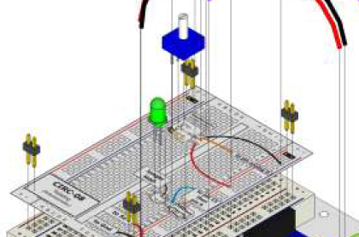
アナログ入力はアナログ回路につなぐ
ボリューム入力を作る場合

Slide 24
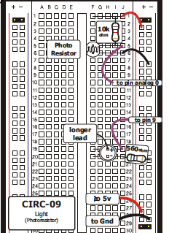
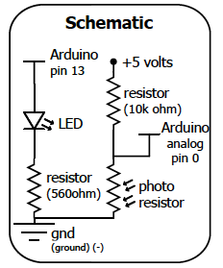
６．アナログセンサを使う
アナログタイプのセンサの出力を利用できる
温度センサ、照度センサ、 距離センサ、加速度センサ etc...

Slide 25
演習課題 III-3
これまでに学んだことをいかして、入力（デジタルまたはアナログ、または両方）と出力（デジタル）を持ち、プログラムで動作を制御するものを作り、その回路図とスケッチ（プログラム）、その説明をレポートに書いて提出しなさい．
※コンピュータシステムならではの機能、動作をするものを作ること．たとえば、スイッチを押すと点灯する、等のようなものは、コンピュータは必要ない．

Slide 26
スライドおわり

Slide 27
Windows、UINX/Linux、iOS など マルチタスクOS
マイコン、組込みリアルタイムOS
プログラムの起動、実行、終了をOSが制御
同時に動く他のプログラムを気にせずプログラミング
ハードウェアアクセスはＯＳ経由に限る
動作するプログラムは一つ。振るまいはプログラムしだい
作業の数、優先順位、メモリの使い方はプログラマが計画を立てる
実際のハードウェアにビット単位で直接アクセスする

Slide 28
プログラムのソースコードを書く
エディタでテキストファイルを編集
実行形式（機械語）のファイルに変換
コンパイルしてバイナリファイルを生成
コマンド等として実行
OSがプログラムをメモリにロード。与えたコマンド引数がmain関数に渡される
main 関数が終了で実行終了
OSにエラーコードを返す
プログラムのソースコードを書く
エディタでテキストファイルを編集
実行形式（機械語）のファイルに変換
コンパイルしてバイナリファイルを生成
対象マイコンのプログラムメモリに書き込み
OSが必要な場合自分で書く
電源投入、リセットで main関数呼び出し
電源を切るかリセットまで動き続ける

Slide 30
+5V
DIGITAL OUT 13
DIGITAL IN
GND

Slide 31
DIGITAL OUT 13
DIGITAL OUT 13

Slide 32
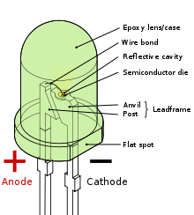
ＬＥＤを光らせるにはコツがいる なんと！ダイオードはオームの法則に従わない
電流は一方通行
ダイオードはアノード A → K カソード
電流が流れたとき生じる電位差は一定
小さなＬＥＤ１個は 2V 強 程度
流せる電流に上限あり （※流しすぎ危険！）
15mA でじゅうぶん明るい
DIGITAL OUT 13
A
K

Slide 33
自分のＰＣでうまくいかない場合
ソフトはインストールされている？
ダウンロードして、適切なディレクトリにおく
ボードのＬＥＤは点灯する？
ボードの故障、ケーブルの不具合、接続を確認
Arduino のＣＯＭポート用ドライバはインストールされている？
インストールが必要 Arduino IDE にドライバも同梱されている

